Slide 1

第一单元 金融基础要素
第一讲 货币与货币制度
第二讲 汇率
第三讲 信用
第四讲 利率
第五讲 金融资产

Slide 2
第四讲
利率
货币的时间价值与利息
利率与收益率
利率的决定及其影响因素
利率的作用及其发挥条件

Slide 3

Part 01
货币的时间价值与利息

Slide 4


一、货币的时间价值与利息
（一）货币的时间价值（Time Value of Money）
1.概念：同等金额的货币现在价值大于其未来的价值
2.货币具有时间价值的原因：货币的机会成本-消费效应与投资收益；通货膨胀导致货币贬值；投资活动有风险，资金出让方的损失予以补偿；时间价值是对消费推迟的补偿，也是对资金风险的补偿
3.利息是货币时间价值的体现：本金+利息
4.现值与终值
现值（Present Value，PV）：某项资产或物品的当前的货币价值
终值（Final Value，FV）：某项资产或物品的未来的货币价值
时间区间t，即表示终值和现值之间的时间区间；利率r 即为单位时间内单位货币的时间价值

Slide 5
一、货币的时间价值与利息
(二）利息及其实质
1.借贷关系中借入方支付给贷出方的报酬，是随着信用发展而产生的经济范畴，构成信用关系的基础
2.利息的实质
非货币因素角度
马克思：利息来源于劳动创造的价值，体现剥削或分配关系
亚当∙斯密：利息是产业利润的一部分
西尼尔：节欲论，利息与利润都是节欲或等待的报酬；
庞巴维克：时差利息论，资本生产的费时性决定了现在物品与未来物品的差额
马歇尔：等待论，利润是毛利息，利息是纯息；资本出借及其形成的资本的等待都是一种牺牲，因此利息是节欲和等待的报酬，而作为毛利息的利润则不具有这种特质

Slide 6
一、货币的时间价值与利息
(二）利息及其实质
2.利息的实质
货币因素角度分析
凯恩斯：流动性偏好利息论。利息是对人们在一定时期内放弃货币流动性的一种补偿或报酬。人们得到货币收入后的两种选择：消费时间偏好和灵活偏好选择
消费时间偏好的选择，即在既定收入下对现期消费和未来消费的分配
灵活偏好的选择，指在既定收入下对持有货币与债券的选择
现代经济学：投资人让渡资本使用权而索取的补偿
包含无风险投资的机会成本+风险补偿，
无风险利率（Risk-Free Interest Rate）+风险溢价（Risk Premium）

Slide 7
一、货币的时间价值与利息
(三）利息与收益的一般形态
1.利息转化为收益的一般形态
人们通常都利用利率来衡量收益（Yield）水平：贷者：事前事后均认为是理所当让的收入；借者—利润=利息+自有收入
用利息来表示货币资金的收益，利息转化为收益的一般形态
2.利息转化为收益一般形态的原因
在借贷关系中，源自产业利润的利息被抽象化，利息是货币所有权收益的观念普遍化
利息与利润的区别在于利息是事先确定的量，而利润却会随经营状况的变化而变化
利息经济范畴具有悠久历史，货币可以提供利息早已成为传统看法
3.收益资本化（Capitalization of Return）规律
任何有收益的事物，都可以通过收益与利率的对比计算出相当于多大的资本金：P=B/r
资本化是商品经济中的规律，只要利息成为收益的一般形态，这个规律就起作用

Slide 8
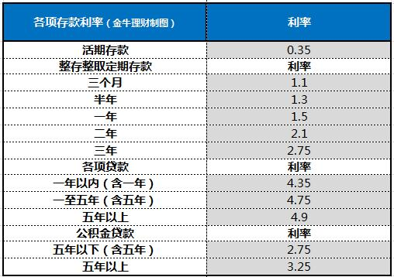
一、货币的时间价值与利息
(四）金融交易与货币的时间价值：利息计算
当前银行存款利率
1.单利法：I=P•r • n
单利 I=100×5%×3=15
2.复利法：I=P[(1+r) ∧n-1]
复利 I=100×（1+5%）∧3 -100= 15.76

Slide 9
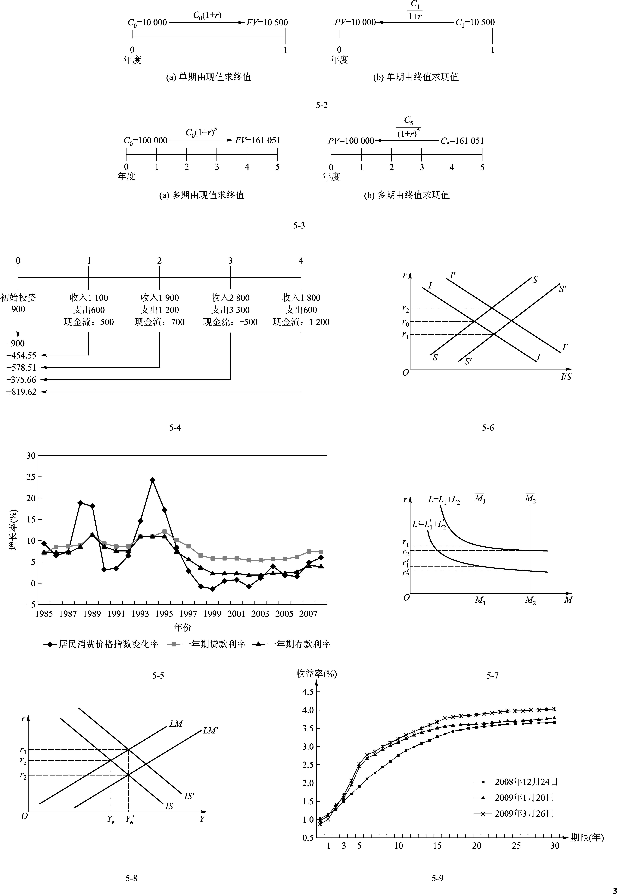
一、货币的时间价值与利息
(四）金融交易与货币的时间价值：利息计算
3. 利率与终值、现值
4.贴现与贴现率
将未来价值折算为现值的过程称为贴现。计算现值时所使用的利率，我们通常称其为贴现率（Discount Rate）
净现值（Net present value ，NPV）：所有未来流入现金的现值减去现在和未来流出现金现值的差额
投资决策：现金流贴现法

Slide 10

一、货币的时间价值与利息
(四）金融交易与货币的时间价值：利息计算
5. 案例分析
某投资项目A的初始投资为900万元，项目要求的投资收益率为10%，该项目每个年度的现金流入和流出情况如图所示，试分析该项目是否值得投资
NPV=PV0(CFs)-C0

Slide 11
Part 02
利率与收益率

Slide 12
二、利率与收益率
(一）利率
利率是一定时期内利息额与贷出资本额的比率
(二）利率分类
1、按计息时间：利率分为年利率（Annual Interest Rate）、月利率Monthly Interest Rate）、日利率（Daily Interest Rate）； 厘，年1%、月0.1%，日0.01%
2.决定方式：
官定利率（Official Interest Rate），一国货币管理部门或者中央银行所规定的利率
公定利率（Trade-regulated Interest Rate），非政府部门的民间组织，如银行公会、行业协会等，为了维护公平竞争所确定的属于行业自律性质的利率
市场利率（Market Interest Rate），由借贷资本的供求关系决定并由借贷双方自由议定的利率

Slide 13
二、利率与收益率
(二）利率的种类
2.是否可变：固定利率（Fixed Interest Rate）和浮动利率（Floating Interest Rate）
3.币值变化：名义利率（Nominal Interest Rate）与实际利率（Real Interest Rate）
4.期限标准：短期利率（Short-term Interest Rate）与长期利率（Long-term Interest Rate）
5. 地位与作用：基准利率和一般利率
基准利率（Benchmark Interest Rate），多种利率并存的情况下，对其他利率波动起决定作用，在市场经济中是无风险利率，如：LIBOR,SHIBOR
一般利率（General Interest Rate）是基准利率以外的其他各种利率
6.市场交易: 即期利率（Spot Interest Rate）与远期利率（Forward Interest Rate）
即期利率是指对不同期限的金融工具以复利形式标示的利率，即在持有到期之前不支付利息、到期一次性还本付息时适用的利率。
远期利率----隐含在给定的即期利率中的从未来某一时点到另一时点的利率.

Slide 14
二、利率与收益率
远期利率的计算
例: 1年期和2年期存款利率分别是2.25%和2.4%, 计算第2年开始的隐含利率(本金100万).
1000000(1+2.4%)(1+2.4%)=1048600
1000000(1+2.25%)=1022500
1022500(1+r2)=1048600
r2=2.55%

Slide 15
二、利率与收益率
(三）利率与收益率
1. 收益率的计算
2. 债券到期收益率与收益率曲线
到期收益率:到期前分期支付的利息和到期归还本金的现值与债券市价相等时的折现率
计算：
3. 持有期收益率
指现在买进某一证券，持有一段时间后，然后以某个价格卖出该证券，在整个持有期，该证券所提供的平均回报率。
计算：

Slide 16
Part 03
利率的决定及其影响因素

Slide 17
三、利率的决定及其影响因素
(一）利率决定理论
1. 马克思的利率决定观
“因为利息只是利润的一部分，所以利润本身就成为利息的最高界限，达到这个最高界限，归职能资本家的部分就会等于零。”
在平均利润率与零之间，利息率的高低取决于两个因素：一是利润率，二是总利润在贷款人和借款人之间进行分配的比例。
利率还受到法律、习惯等的影响。
利率具有三个特点：长期内平均利润率处于下降趋势，利率出现相同的趋势；利润率下降缓慢，利率比较稳定；利率决定有一定的偶然性

Slide 18
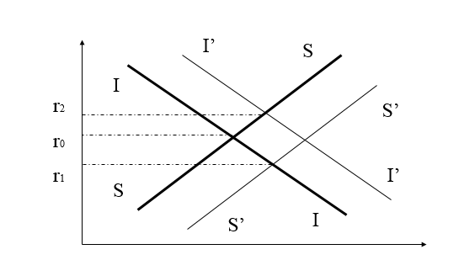
三、利率的决定及其影响因素
(一）利率决定理论
2.古典学派：实际利率理论
强调非货币实际因素，如生产率（投资流量）与节约（储蓄流量）对利率的决定作用
投资流量导致的资金需求是利率的减函数，储蓄流量导致的资金供给则是利率的增函数，而利率的变化则取决于投资流量与储蓄流量的均衡。

Slide 19
三、利率的决定及其影响因素
(一）利率决定理论
3. 凯恩斯的货币供求均衡理论：流动性偏好
利率取决于货币供求数量的对比，货币供给量由货币当局决定，而货币需求取决于人们的流动性偏好
在货币供给不变的情况下，人们的流动性偏好增强，意愿持有的货币数量（即货币需求）随之上升，利率也会随之走高；反之，利率走低
流动性陷阱：货币当局通过买入债券压低利率，利率不断下降至非常低的位置，不可能再下降时，人们就会产生利率将会上升、债券价格将会下跌的预期，对流动性的偏好就会趋于无穷，货币需求的利率弹性也会变得无限大，此时无论增加多少货币供给，都会被人们储存起来
凯恩斯的“流动性偏好理论”

Slide 20
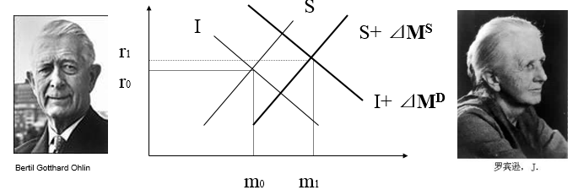
三、利率的决定及其影响因素
(一）利率决定理论
4. 新剑桥学派：罗宾逊、俄林的可贷资金论
在投资流量和储蓄流量这对实际因素保持稳定的情况下，货币供求力量的对比变化将会导致利率的变动
利率由储蓄、投资、货币供求变化等因素综合决定的：
借贷资金需求：Fd=I+⊿Md ；
借贷资金供给：Fs=S+ ⊿Ms；
均衡利率条件：I+⊿MD = S+ ⊿MS

Slide 21
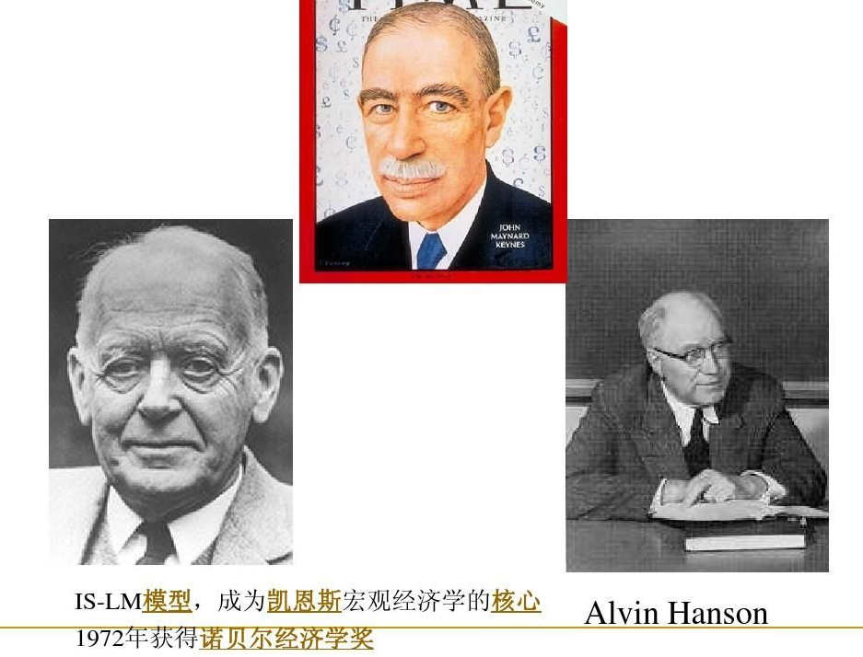

三、利率的决定及其影响因素
(一）利率决定理论
5. IS-LM模型与利率决定（希克斯-汉森模型）
利率是在既定的国民收入下由商品市场和货币市场共同决定的
当IS曲线和LM曲线发生移动时，均衡利率也必然会发生变动。
新古典综合学派的利率决定论：IS曲线的移动是由投资和储蓄变动引起的，LM曲线的移动是由货币供求的变化引起的，因此这些变量的变动都将改变均衡利率的位置，并引起均衡收入的变化

Slide 22
三、利率的决定及其影响因素
(二）影响利率的其他因素
1、宏观经济因素：经济周期不同阶段，经济状况不同，财政货币政策调节使利率水平不断变化，世界利率水平对本国利率也有影响
2、风险因素：利率的风险结构。
违约风险（Default Risk）：违约风险低的债务，其利率也较低，违约风险高的债务其利率也相对较高。有违约风险的债务与无违约风险的债务之间的利率之差，称为违约风险溢价
流动性风险（Liquidity Risk）：金融工具的利率会与流动性风险同方向变化，即流动性风险越大，利率也会越高
税收风险：税率越高的债券，其税前利率也应该越高，而低税率或者免税债券的利率支付则可以相对低些
购买力风险与费雪效应（Fisher Effect）：当预期通货膨胀率上升时，利率也将上升
汇率变动的风险与利差：汇率变动风险越大，预期的汇兑损失越大，套利活动需要的利差也越大；反之，套利活动所需要的利差也就越小

Slide 23
三、利率的决定及其影响因素
(二）影响利率的其他因素
3、期限风险：
期限结构，同一种债务的利率在某一时间对应不同的期限，不同期限的利率存在高低差异，形成了利率的期限结构
利率高低主要取决于金融工具的到期收益率与到期期限之间的关系
利率或收益率的期限结构曲线是在某一时点以同类金融工具的不同到期期限为横坐标，不同到期期限的同类金融工具的到期收益率为纵坐标而画出的一条曲线
利率期限结构的理论主要解释如下的三个经验事实：①不同期限的债券，其利率随时间变化同向波动。②短期利率低，收益率曲线更倾向于向上倾斜；如果短期利率高，收益率曲线可能向下倾斜。③收益率曲线通常是向上倾斜的。
三种理论解释长短期利率的关系：

Slide 24
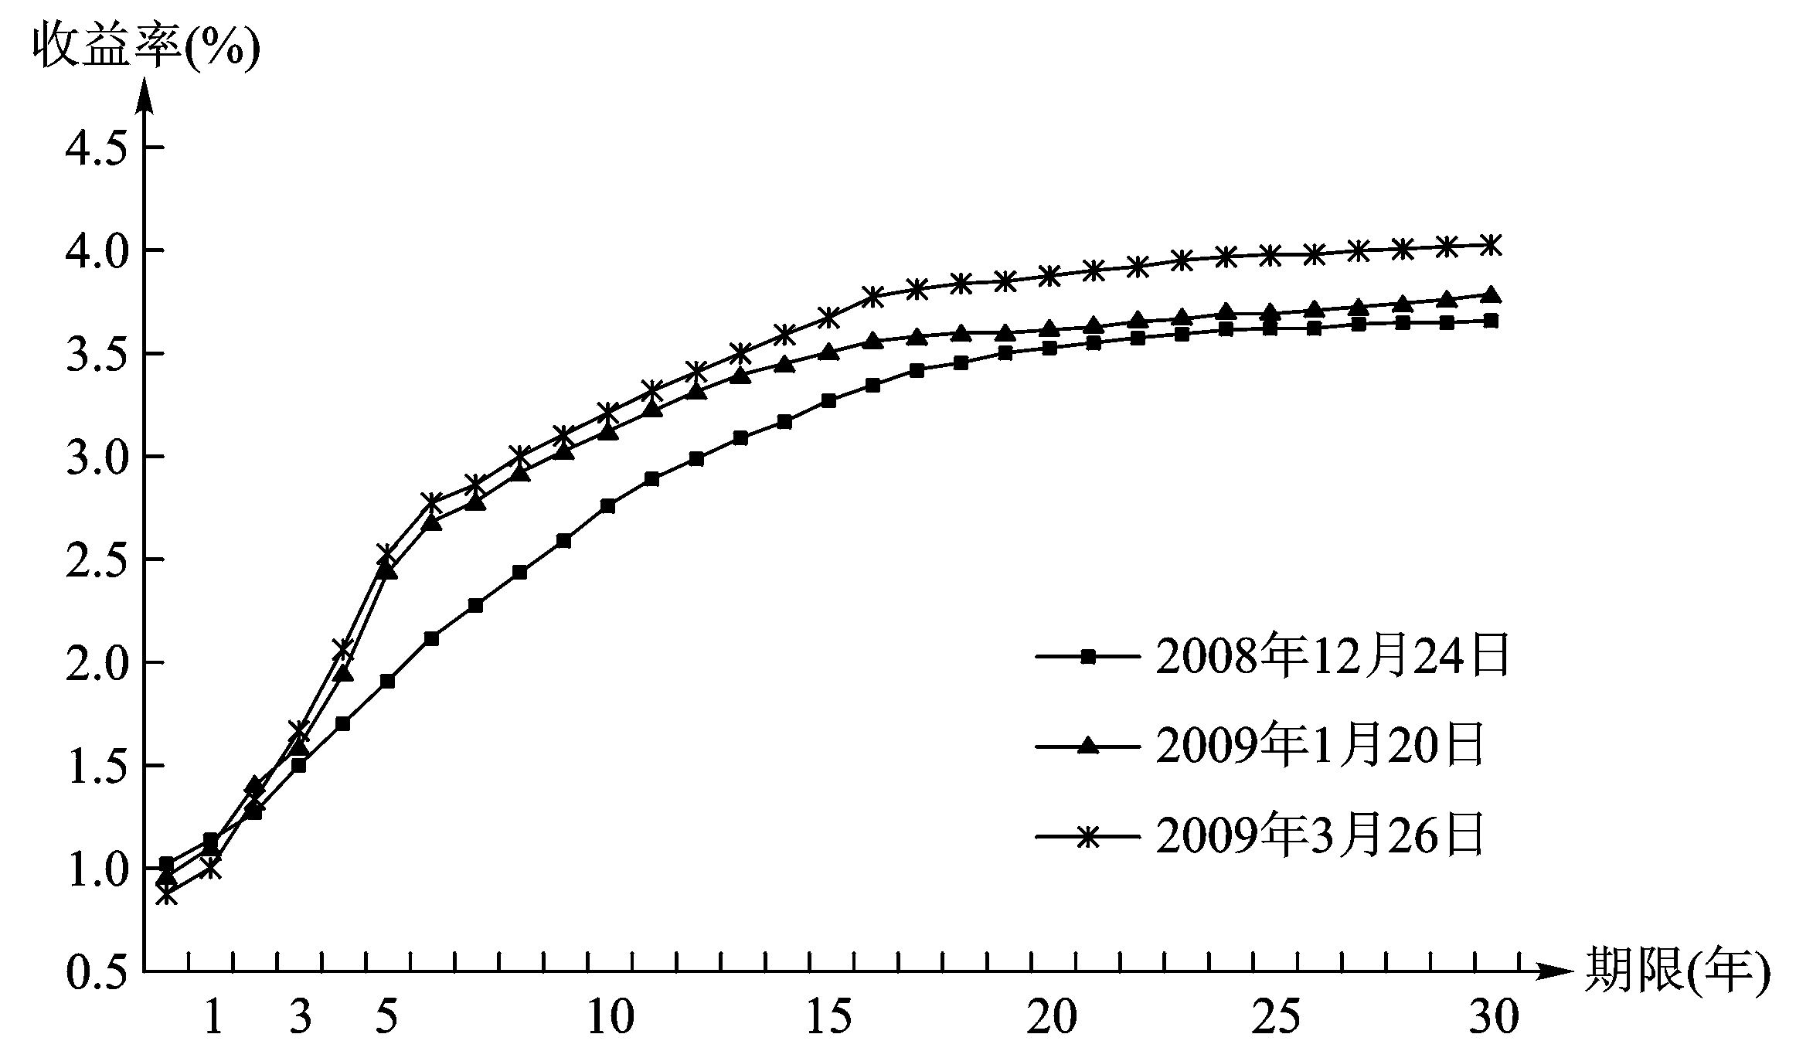
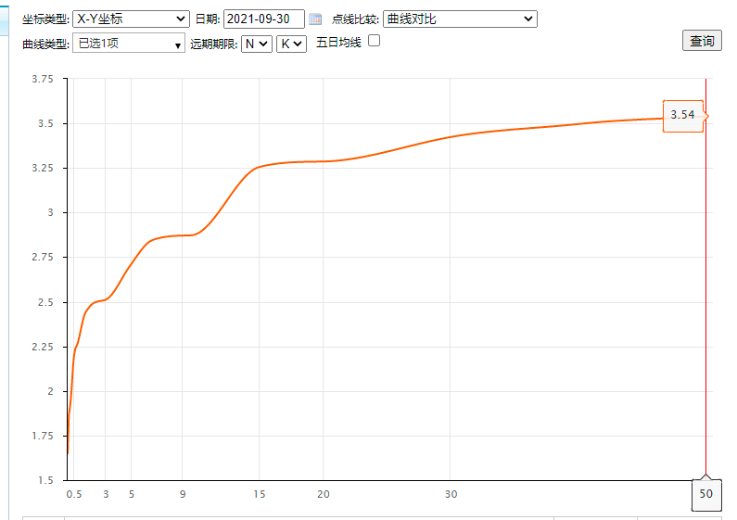
三、利率的决定及其影响因素
(二）影响利率的其他因素
（1）预期假说：
不同债券完全可替代，投资者对债券无偏好，其根据不同债券收益率的差异在不同期限的债券之间进行套利，从而使得不同期限的债券价格具有相互影响、同升同降的特性（解释经验1）
长期债券的到期收益率rn ：（1+rn）^n=（1+r1）（1+f2）（1+f3）…（1+fn）；rn为短期利率，fn为远期利率
如果短期利率处于高位，则远期利率下降的可能性要远高于上升的可能性，收益率曲线向下倾斜；如果短期利率处于低位，则远期利率上升的可能性要远高于下降的可能性，收益率曲线向上倾斜（解释经验2）
不同时点银行间市场国债收益率曲线变化情况
2021年10月8日中债收益率曲线

Slide 25
三、利率的决定及其影响因素
(二）影响利率的其他因素
（2）市场分割理论
市场分割理论（Market Segmentation Theory）又称期限偏好理论，其假设前提是：不同期限的债券不是替代品，不同投资者会对不同期限的债券具有特殊偏好
人们会偏好期限较短、利率风险较小的债券。要使得投资者放弃其希望持有利率风险较小的短期证券这个一般偏好，长期债券提供更高的收益率才能促使投资者去持有。（解释经验3）
该理论假设过于极端，认为不同期限的债券根本不可替代，长、短期债券也就处于相互不受影响的分割状态，无法解释长、短期债券收益率会相互影响的第1个和第2个经验事实。

Slide 26
三、利率的决定及其影响因素
(二）影响利率的其他因素
（3）期限选择与流动性升水理论
认为不同期限的债券是替代品，但并不完全可替代，投资者通常会更加偏好流动性更高、风险更小的短期债券，要让投资者持有流动性更低、风险较大的长期债券，必须向其支付流动性升水以补偿其增加的风险
由于不同期限的债券是替代品，使得长、短期债券的收益率可以出现联动，预期因素也能够实现长、短期利率之间的关联和传递，从而能够解释第1个和第2个经验事实。
当考虑期限选择和流动性升水因素时，收益率曲线向下倾斜的概率会大大降低，向上倾斜的概率则会大为增加，亦即收益率曲线通常会表现为向上倾斜。解释了3个经验事实

Slide 27
三、利率的决定及其影响因素
(二）影响利率的其他因素
4、制度因素：利率管制
政府有关部门或中央银行直接制定利率或规定利率的上下限
管制利率具有高度的行政干预力和很强的法律约束力，会弱化甚至排斥各类经济因素对利率决定和变动的影响，能够直接决定利率水平与结构
不同国家实施利率管制的政策目标有所不同，多为非常时期或特定发展阶段的特殊政策

Slide 28
Part 04
利率的作用及其发挥条件

Slide 29
四、利率的作用及其发挥条件
(一）利率的一般作用
1. 利率对储蓄和投资的影响：利率直接影响居民储蓄意愿、企业投资规模与结构
2. 利率与借贷资金供求：利率变化对借贷资金供求反向影响
3. 利率与资产价格：资产价格等于该项资产未来现金流或收益的贴现，利率影响未来现金流和贴现率
4. 利率与社会总供求的调节：短期内易于调节的总需求，居民的消费需求和企业的投资需求
5. 利率水平与资源配置效率：利息成本支付是企业盈利的最低界限，利率水平高低也就会直接影响企业的盈利能力，从而影响企业的投资决策
6. 利率与金融市场：利率是金融工具定价的基本要素，利率水平合理与否，将直接决定金融工具的定价是否合理，以及通过该金融工具导致的资金流动是否合理

Slide 30
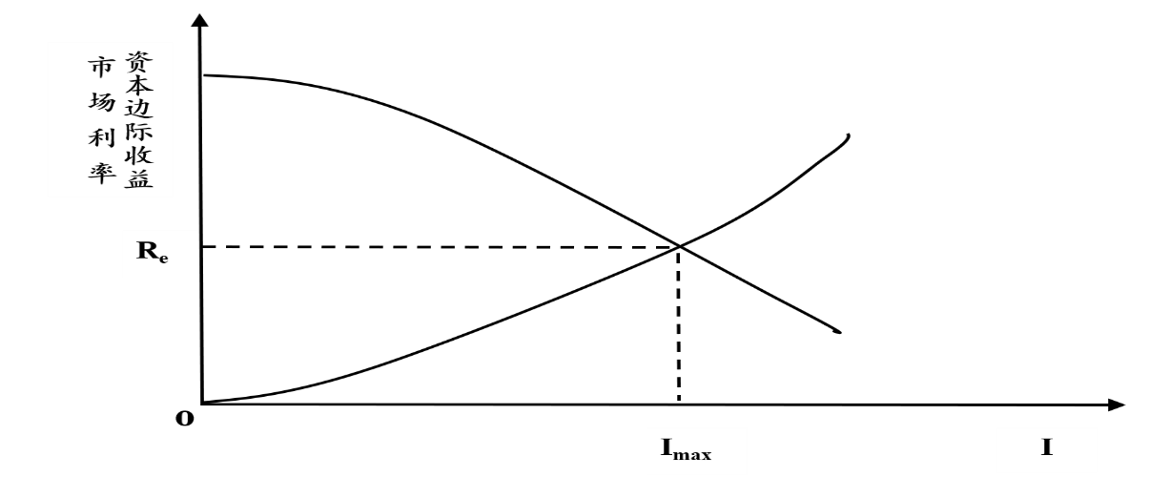
四、利率的作用及其发挥条件
(二）利率发挥作用的环境条件
1.基础条件
独立的市场决策主体：消费者、厂商、要素提供者、政府，激励约束，利率影响
市场化利率决定机制，利率由供求决定，利率变动调节资金供求；影响企业投资决策（如右下图所示）；
合理的利率弹性，经济变量对利率变化的敏感程度，弹性大则作用明显，反之则作用微弱
市场化利率背景下的企业投资决策

Slide 31
四、利率的作用及其发挥条件
(二）利率发挥作用的环境条件
2. 制度与环境对利率发挥作用的影响
市场化改革，企业成为独立的经济主体，利率作用增强；利率在资金配置和资源配置中的杠杆作用逐步得到强化
市场投资机会与资金可得性，市场充分竞争导致的投资机会减少和盈利空间收窄，使得利息成本成为制约企业投资及其利润状况的重要影响因素，利率的升降直接影响企业的投资决策
产权制度，制度设计强化了公有产权背景下的激励和约束，微观行为主体的逐利动机明显增强，其对利率变化的敏感性也自然会随之提高

Slide 32
四、利率的作用及其发挥条件
(三）我国的利率市场化改革
1. 利率市场化（Interest Rate Liberalization）：通过市场和价值规律，在某一时点上由供求关系决定利率的运行机制。它是价值规律作用的结果
2. 利率市场化的目标：最终形成“中央银行基准利率为基础，以货币市场利率为中介，由市场供求决定金融机构存贷款利率和金融市场利率的市场化利率形成机制和市场化利率体系“
3. 中国的利率市场化的基本步骤：“先外币，后本币；先贷款，后存款；存款先长期大额，后短期小额；先农村，后城市”

Slide 33
四、利率的作用及其发挥条件
(三）我国的利率市场化改革
1996 年6 月1 日，人民银行《关于取消同业拆借利率上限管理的通知》
1997 年6 月5 日，人民银行下发了《关于银行间债券回购业务有关问题的通知》
1998年9 月，国家开发银行首次通过人民银行债券发行系统以公开招标方式发行了金融债券
1999 年，财政部首次在银行间债券市场实现以利率招标的方式发行国债
2000 年9 月21 日，人民银行放开外币贷款利率与大额外币存款利率
2002 年3 月，人民银行将境内外资金融机构对境内中国居民的小额外币存款，统一纳入境内小额外币存款利率管理范围
2003 年7 月，境内英镑、瑞士法郎、加拿大元的小额存款利率放开，11 月，小额外币存款利率下限放开
2003 年8 月，人民银行允许试点地区农村信用社的贷款利率上浮不超过贷款基准利率的2 倍
2004 年1 月1 日，人民银行决定将商业银行、城市信用社的贷款利率浮动区间上限扩大到基准利率的1.7倍，农村信用社贷款利率上限扩大到贷款基准利率的2 倍，2004 年10 月29 日，人民银行决定不再设定金融机构(不含城乡信用社)人民币贷款利率上限；2004 年11 月，人民银行放开1 年期以上小额外币存款利率。

Slide 34
四、利率的作用及其发挥条件
(三）我国的利率市场化改革
2012年6月7日，中国人民银行决定将金融机构存款利率浮动区间的上限调整为基准利率的1.1倍，贷款利率浮动区间的下限调整为基准利率的0.8倍，7月5日，贷款利率浮动区间的下限调整为基准利率的0.7倍
2013年7月19日，央行宣布取消贷款利率0.7倍下限
2015年8月26日，央行宣布放开一年期以上定期存款利率上限
2019年8月17日，中国人民银行发布公告，宣布改革完善贷款市场报价利率形成机制.在报价原则、形成方式、期限品种、报价行、报价频率和运用要求等六个方面对LPR进行改革，同时将贷款基础利率中文名更改为贷款市场报价利率，英文名LPR保持不变。
2019年8月25日，人民银行发布公告，要求自2019年10月8日起，新发放商业性个人住房贷款利率以最近一个月相应期限的贷款市场报价利率为定价基准加点形成。

Slide 35
四、利率的作用及其发挥条件
(三）我国的利率市场化改革
2019年10月28日，人民银行发布公告，要求自2020年1月1日起，各金融机构不得签订参考贷款基准利率定价的浮动利率贷款合同。自2020年3月1日起，金融机构应与存量浮动利率贷款客户就定价基准转换条款进行协商，将原合同约定的利率定价方式转换为以LPR为定价基准加点形成（加点可为负值），加点数值在合同剩余期限内固定不变；也可转换为固定利率。
2020年4月20日，中国人民银行授权全国银行间同业拆借中心公布，2020年4月20日贷款市场报价利率(LPR)为：1年期LPR为3.85%，较上一期下降20个基点，是自2019年8月LPR改革以来，降息幅度最大的一次；5年期以上LPR为4.65%，较上一期下降10个基点。
2020年8月12日，工行、建行、农行、中行和邮储五家国有大行同时发布公告，将于8月25日起对批量转换范围内的个人住房贷款，按照相关规则统一调整为LPR（贷款市场报价利率）定价方式。

Slide 36

本讲小结
货币的时间价值、利息；利息的来源与本质
利率分类、利率计算、收益率
利率的决定理论：马克思、古典、凯恩斯、新剑桥、新古典；影响利率因素：经济周期、风险因素、期限因素（国债收益率期限结构理论：预期假说、市场分割理论、期限选择和流动性升水）、利率管制
利率的一般作用：储蓄投资、借贷资金、资产价格、总供求、资源配置、金融市场；发挥作用的条件：基础条件（独立主体、市场化利率、利率弹性），制度环境（市场化改革、投资机会与资金可得性、产权制度）；利率市场化改革

Slide 37

本讲讨论与思考题
讨论：新的LPR形成机制为何有利于降低实体经济融资成本？
思考题：
1. 利息转化为收益的一般形态的原因是什么？
2. 简述利率的决定理论与影响因素。
3. 如何理解利率或收益率期限结构的理论解释。
为什么说利率是连接宏微观经济的关节点？
我国利率市场化改革取得的成效有哪些？

Slide 38
利率是资金价格，决定着收益率水平，发挥着调节宏微观经济活动的作用；利率市场化改革是完善利率机制的重要路径。

